Slide 1

CAMBIOS RADIOINDUCIDOS EN LA PARÓTIDA EN EL CONTEXTO DE LA RADIOTERAPIA ADAPTATIVA EN LOS TUMORES ESCAMOSOS DE CABEZA Y CUELLO
Autor: Jon Cacicedo Fernández de Bobadilla
Hospital Universitario de Cruces/Biocruces Bizkaia Health Research Institute

Slide 2

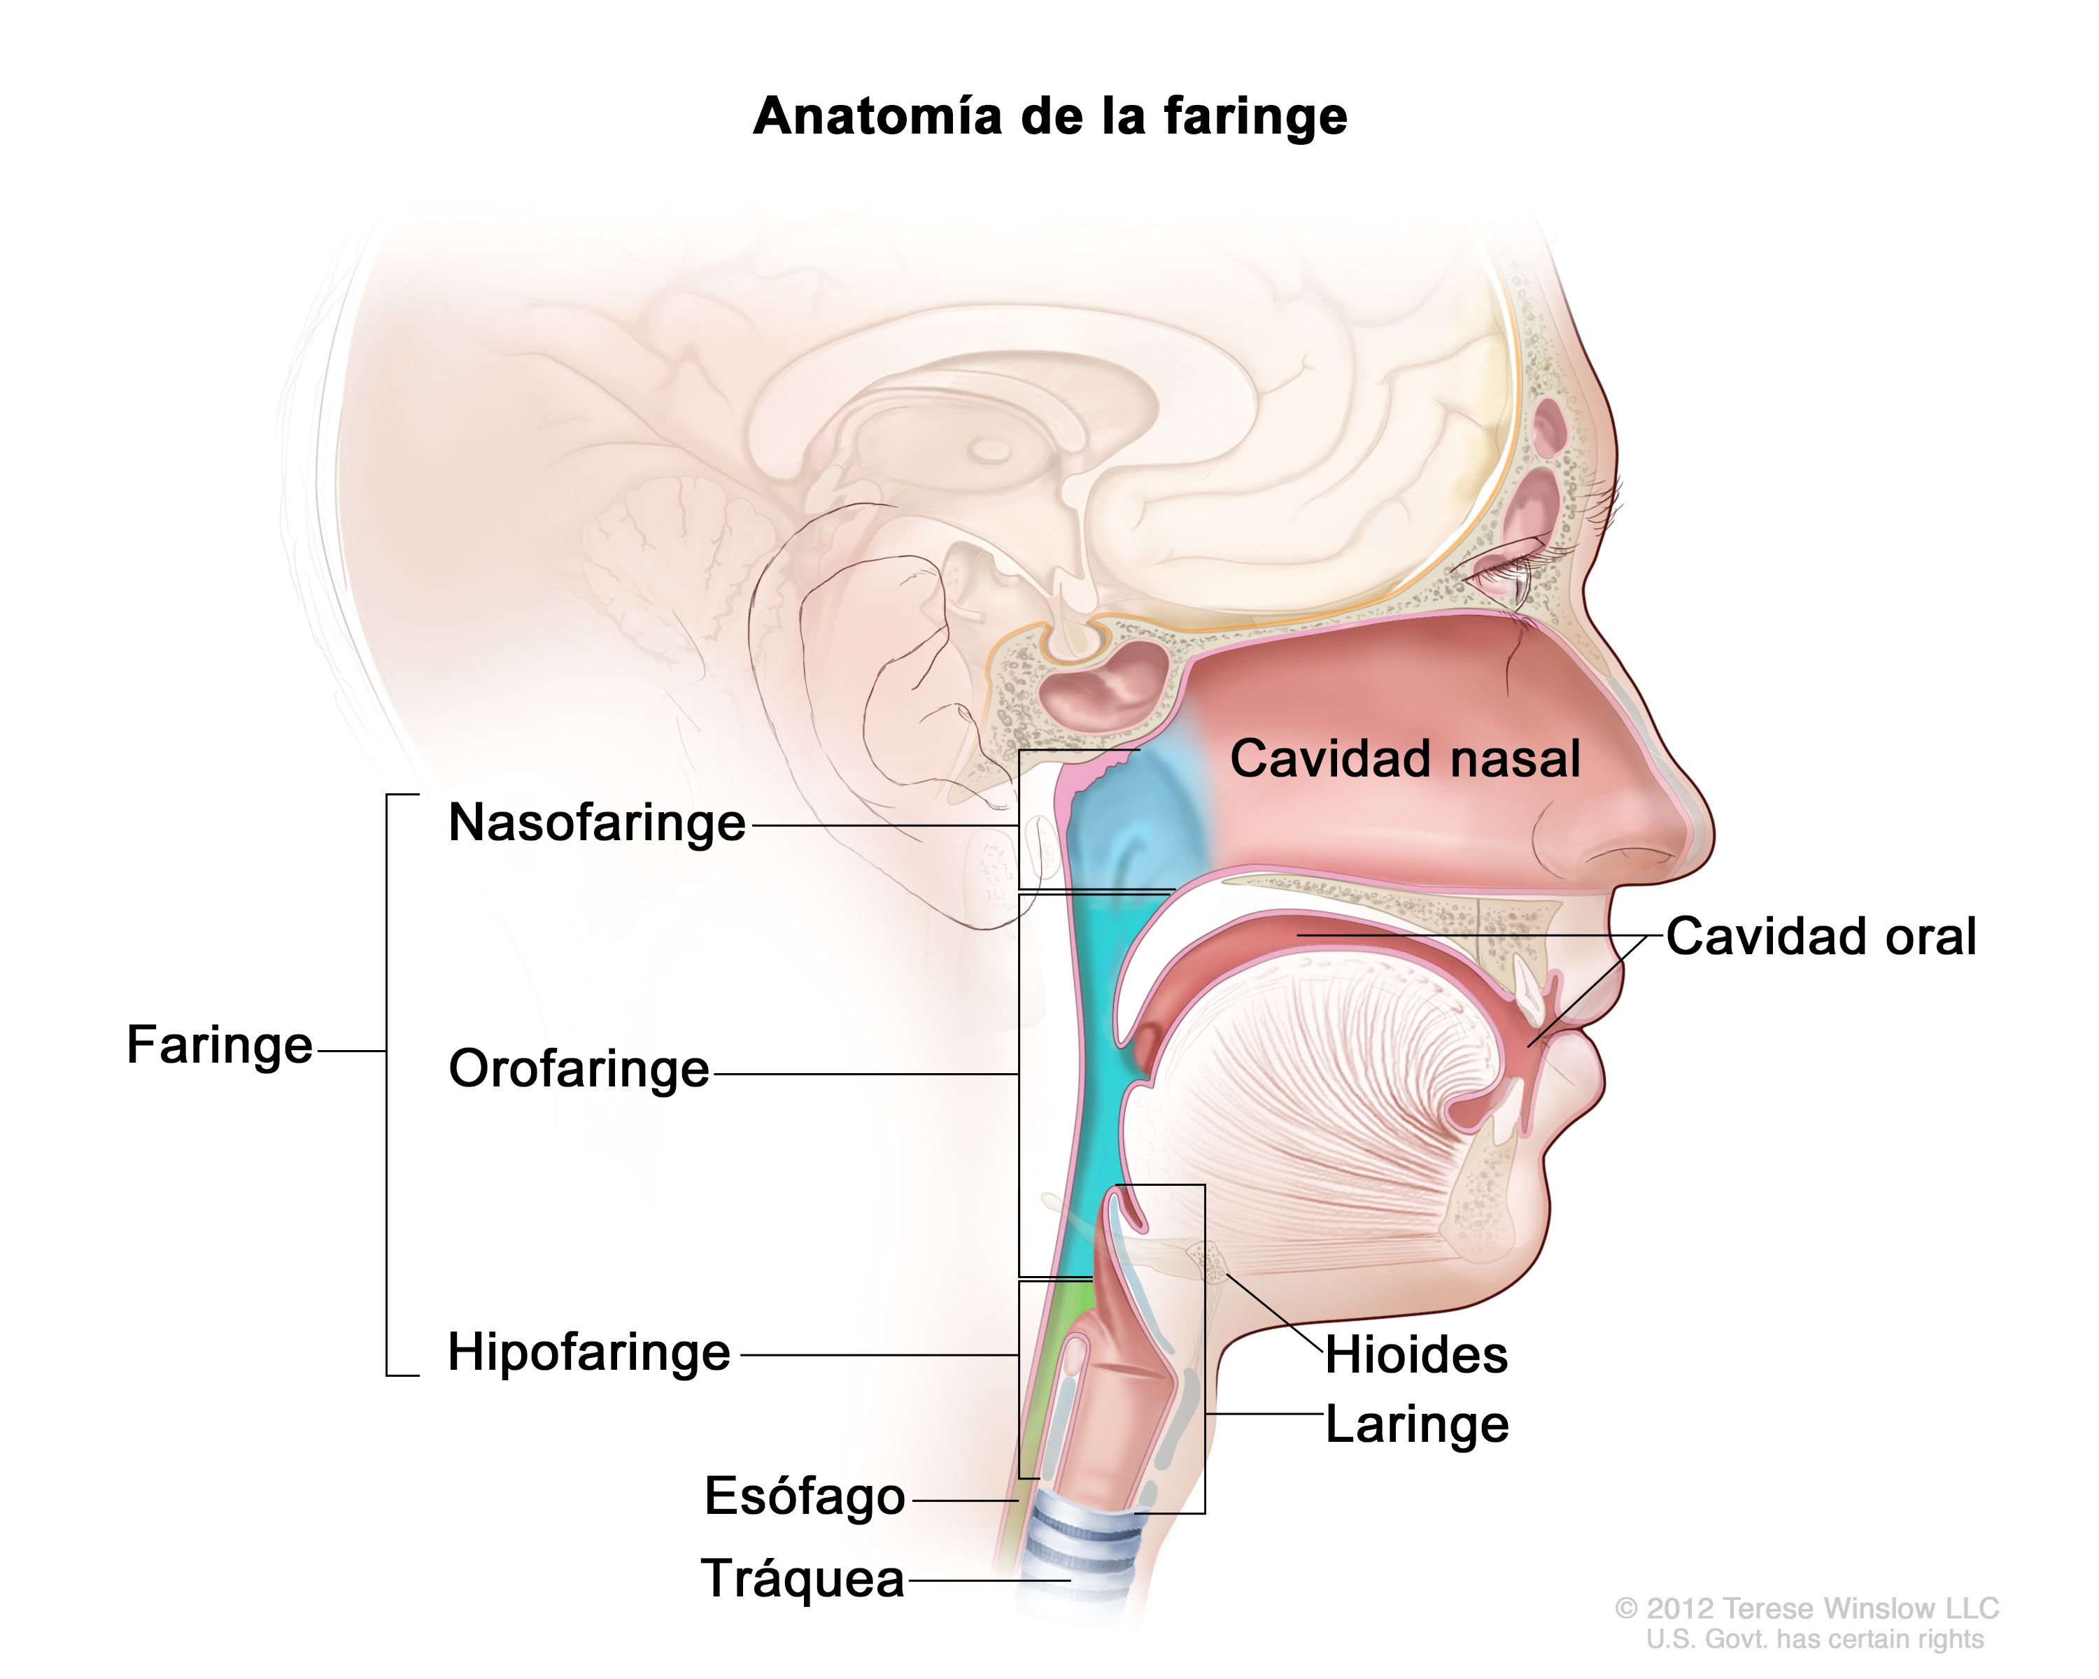
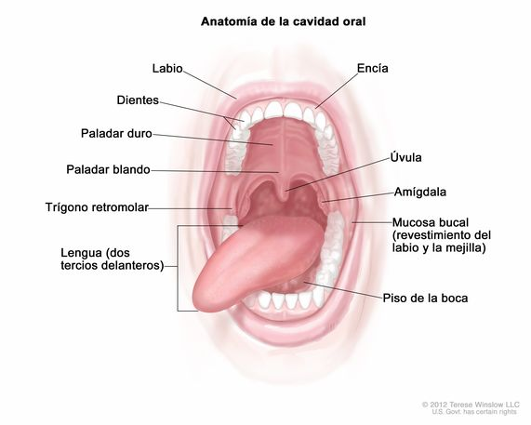
INTRODUCCIÓN
TUMORES DE CABEZA Y CUELLO
Senos paranasales
Faringe
Nasofaringe
Orofaringe
Hipofaringe
Laringe
Cavidad oral
Glándulas salivares
1/15

Slide 3

INTRODUCCIÓN
CIRUGÍA
ONCOLOGÍA MÉDICA
ONCOLOGÍA RADIOTERAPEUTA
ESTADIO LOCORREGIONALMENTE AVANZADO
≥ 50%
MANEJO MULTIDISCIPLINAR
ODONTOLOGÍA
REHABILITACIÓN
ENDOCRINOLOGÍA
2/15

Slide 4
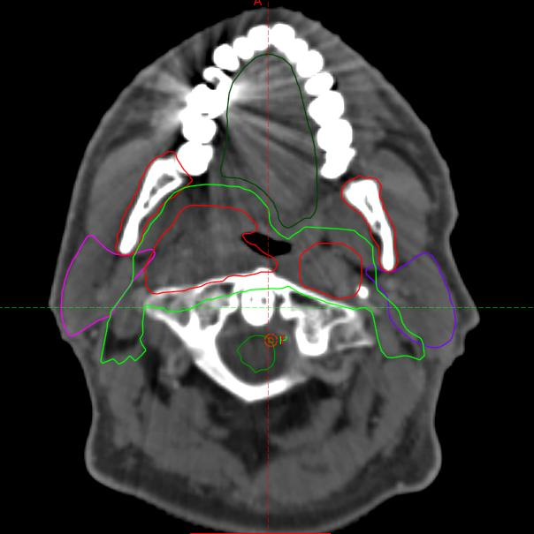
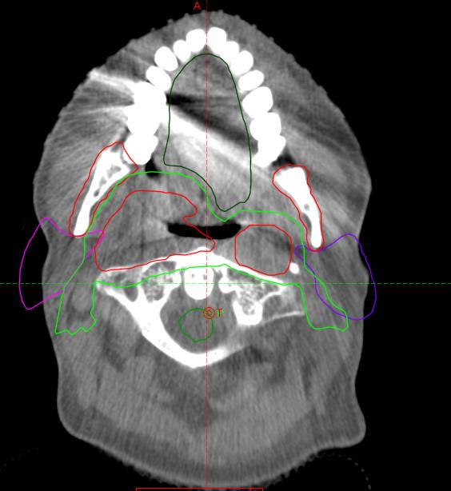
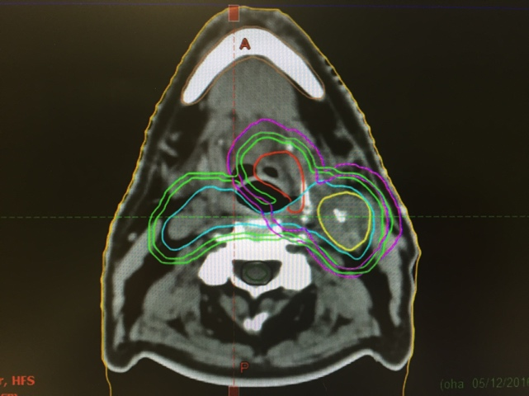
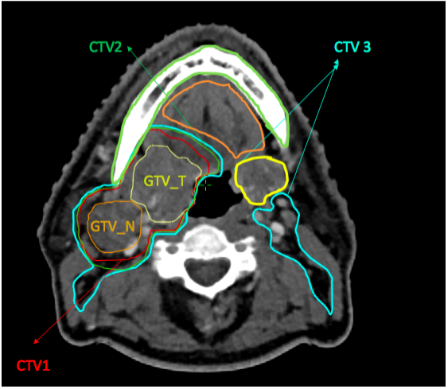
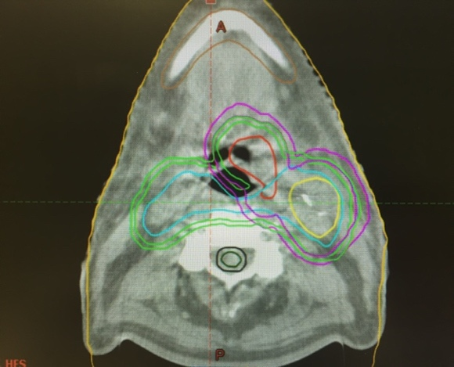
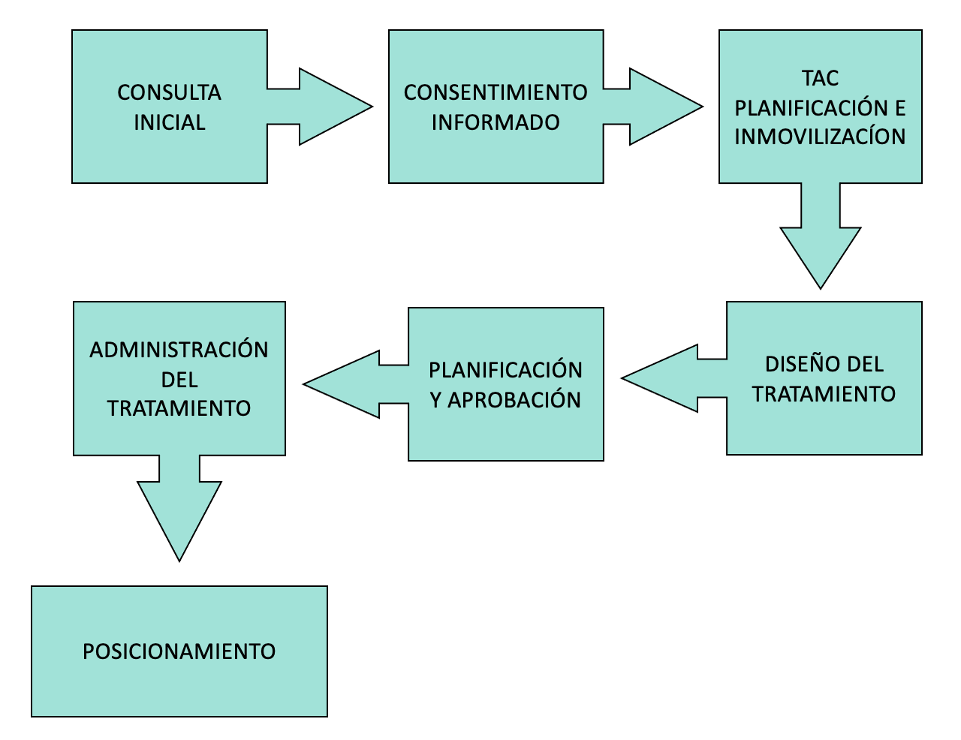
INTRODUCCIÓN
RADIOTERAPIA
6-7 semanas
CONTROL DIARIO
DISEÑO DEL TRATAMIENTO
CONSULTA INICIAL
CONSENTIMIENTO INFORMADO
TAC PLANIFICACIÓN E INMOVILIZACÍON
TAC de planificación
ADMINISTRACIÓN DEL TRATAMIENTO
DISEÑO DEL TRATAMIENTO
IGRT
PLANIFICACIÓN Y APROBACIÓN
DISEÑO DEL TRATAMIENTO
CBCT diario
POSICIONAMIENTO
TAC de planificación con los volúmenes diana y órganos de riesgo contorneados.
POSICIONAMIENTO
3/15
Notes:
El manejo de estos tumores será diferente según el estadio en el que son diagnosticados:
Los estadios inicales sueñen ser tratados mendiante cirugía primaria o RT radical
Los tumores locorregionalmente avanzados requieren de un enfoque multimodal, combinando cirugía, RT y/o quimioterapia.

Slide 5
HIPÓTESIS Y JUSTIFICACIÓN
CAMBIOS ANATÓMICOS SIGNIFICATIVOS
Efectos secundarios agudos
MUCOSITIS
EPITELITIS
Efecto secundario crónico más común (60-90%)
Daño radioinducido
GLÁNDULAS PARÓTIDAS
Glándulas submandibulares
XEROSTOMÍA
4/15

Slide 6
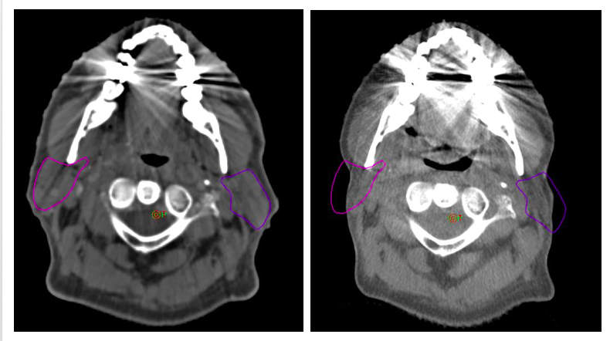
HIPÓTESIS y JUSTIFICACIÓN
CAMBIOS ANATÓMICOS SIGNIFICATIVOS
AUMENTO de la DOSIS ADMINISTRADA
REDUCCIÓN del VOLUMEN de las GLÁNDULAS PARÓTIDAS RADIOINDUCIDO
REPLANIFICACIÓN
TAC de planificación CBCT diario (4. semana)
RT ADAPTATIVA
4/15

Slide 7
OBJETIVOS
ESTUDIAR LA VARIACIÓN DEL VOLUMEN EN LAS GLÁNDULAS PARÓTIDAS A LO LARGO DE TODO EL TRATAMIENTO Y RELACIONARLA CON LA DOSIS ADMINISTRADA EN LAS MISMAS
EVALUAR LA RELACIÓN ENTRE LA VARIACIÓN DEL PESO DEL PACIENTE y LA ADMINISTRACIÓN DE QUIMIOTERAPIA CONCOMITANTE y EL CAMBIO DEL VOLUMEN PAROTÍDEO
ANALIZAR EL MOMENTO ÓPTIMO PARA LA REPLANIFICAR EL PACIENTE EN FUNCIÓN DE LOS CAMBIOS ANATÓMICOS REGISTRADOS EN LAS GLÁNDULAS PARÓTIDAS
5/15

Slide 8

METODOLOGÍA
DICIEMBRE 2018
ENERO 2021
112 PACIENTES (prospectivo)
Servicio de Oncología Radioterápica del Hospital Universitario de Cruces
CRITERIOS DE INCLUSIÓN
Tumor primario de cabeza y cuello
Radioterapia con intención radical o postoperatoria, con o sin quimioterapia concomitante
VARIABLES ESTUDIADAS
Pérdida de peso
Quimioterapia concomitante
Dosis media parotídea planificada
Variación de volumen de las glándulas parótidas
6/15
Notes:
Teniendo en cuenta la correlación encontrada entre la dosis media inicialmente planificada y la reducción del volumen parotídeo, se ha estudiado en 36 de los 112 pacientes (de forma aleatorizada) el cambio de volumen parotídeo en cada fracción de tratamiento. En los pacientes seleccionados se analizó de forma diaria la dosis media parotídea administrada y la variación del volumen parotídeo.

Slide 9
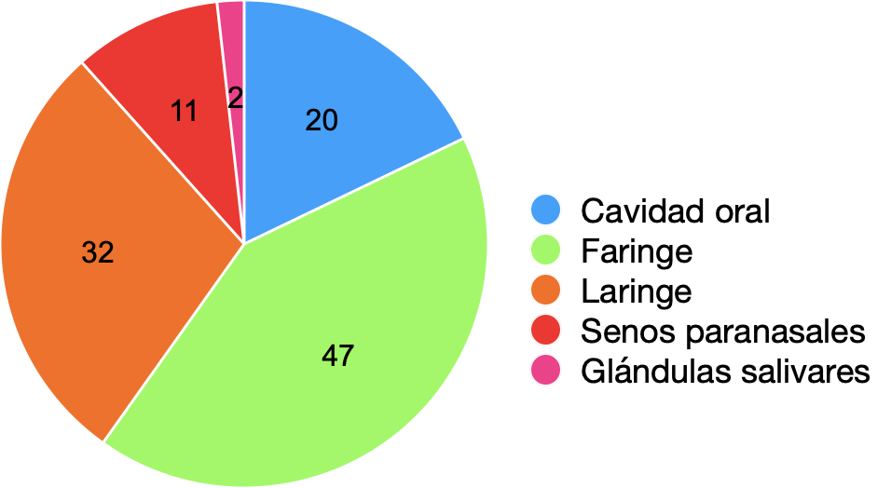
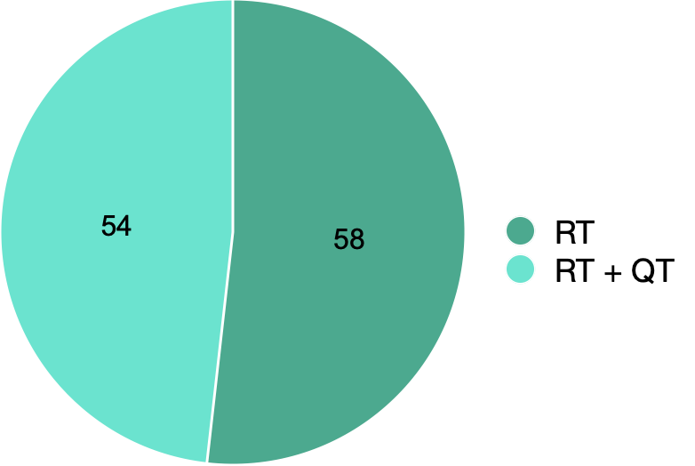
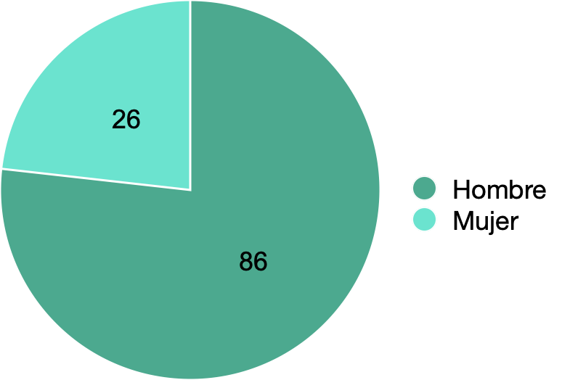
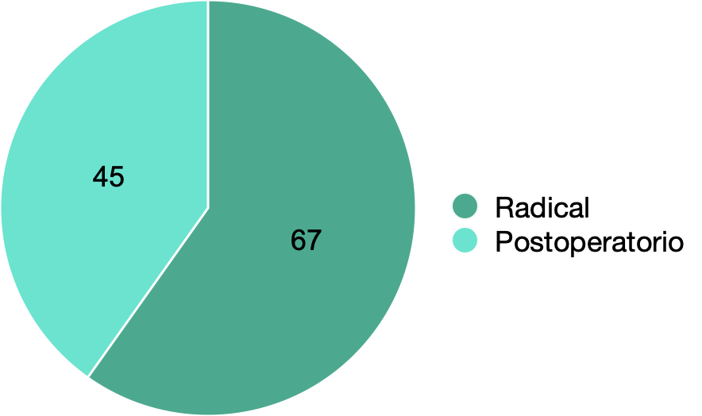
METODOLOGÍA
LOCALIZACIÓN
QUIMIOTERAPIA
GÉNERO
CLASE DE RADIOTERAPIA
PESO 72,2 Kg
EDAD 67,5 AÑOS
7/15
Notes:
Teniendo en cuenta la correlación encontrada entre la dosis media inicialmente planificada y la reducción del volumen parotídeo, se ha estudiado en 36 de los 112 pacientes (de forma aleatorizada) el cambio de volumen parotídeo en cada fracción de tratamiento. En los pacientes seleccionados se analizó de forma diaria la dosis media parotídea administrada y la variación del volumen parotídeo.

Slide 10
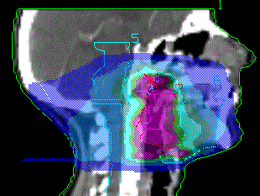
METODOLOGÍA
112 PACIENTES
TAC de planificación (Delimitación Guías ESTRO Brower et al)
Último CBCT
50 PACIENTES
TAC de planificación
Último CBCT
8/15
Notes:
Teniendo en cuenta la correlación encontrada entre la dosis media inicialmente planificada y la reducción del volumen parotídeo, se ha estudiado en 36 de los 112 pacientes (de forma aleatorizada) el cambio de volumen parotídeo en cada fracción de tratamiento. En los pacientes seleccionados se analizó de forma diaria la dosis media parotídea administrada y la variación del volumen parotídeo.

Slide 11
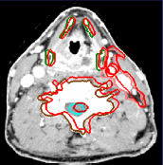
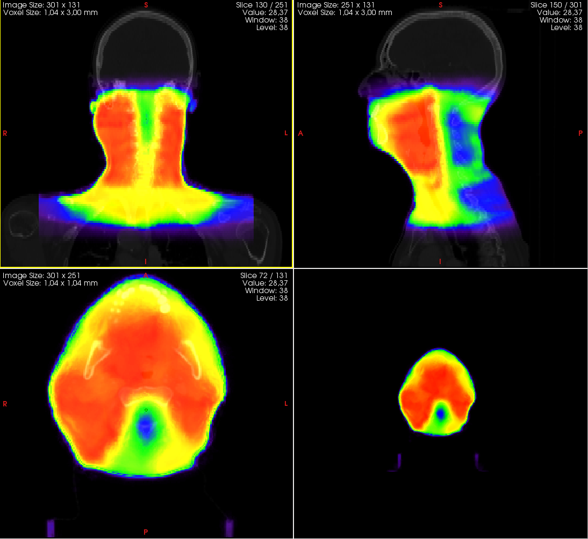
ALGORITMO FUSIÓN DEFORMABLE
CBCT diario
ANATOMIA
Planning CT
FUSION DEFORMABLE
DOSE

Slide 12
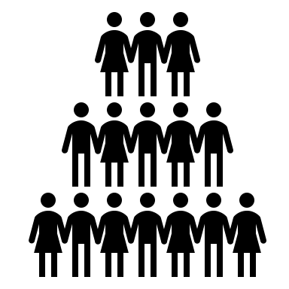
RESULTADOS
VARIABLE ESTUDIADA | VALOR
PÉRDIDA DE PESO | 4,5% (rango -9,2-15%)
DOSIS MEDIA PAROTÍDEA PLANIFICADA | 29Gy (± 12)
VARIACIÓN DE VOLUMEN DE LAS GLÁNDULAS PARÓTIDAS | 21% (± 11%)
n = 112
∆V | ∆W
r_{s} = -0,55
p<0,001
∆V | QTx
r_{s} = -0,48
p<0,001
∆V | DOSIS
r_{s} = -0,75
p<0,001
*Test de correlación de Spearman (r_{s})
9/15

Slide 13
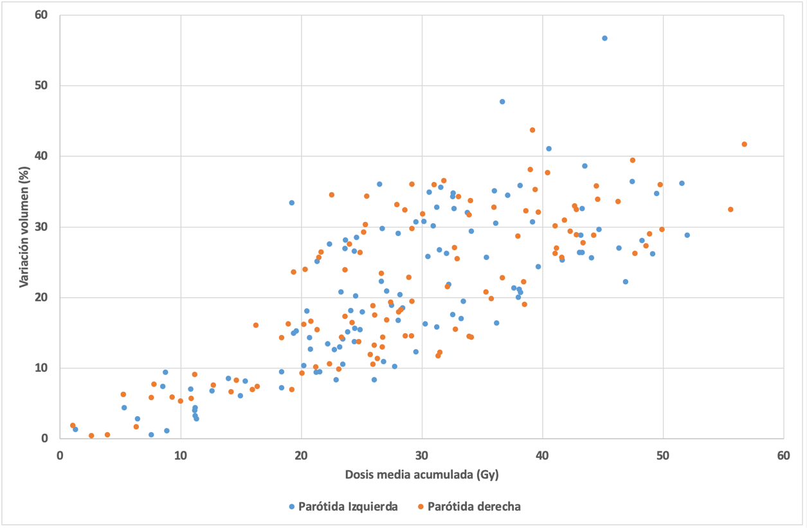
RESULTADOS
n = 112
∆V | DOSIS
r_{s} = -0,75
p<0,001
10/15

Slide 14

RESULTADOS
VARIABLE ESTUDIADA | VALOR
DOSIS MEDIA ACUMULADA | 30.5Gy (± 11.1 Gy)
n = 50
ANÁLISIS DIARIO
DESVIACIÓN PORCENTUAL ENTRE LA DOSIS MEDIA REALMENTE ADMINISTRADA Y LA PLANIFICIADA
4,6% (± 9,9% )
11/15

Slide 15
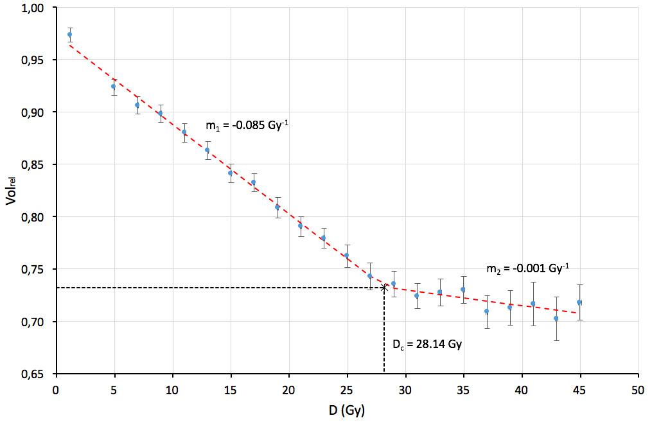

RESULTADOS
n = 50
∆V | DOSIS
r_{s} = -0,84
p<0,001
25-30%
Se muestra la variación del volumen relativo de cada parótida en función de la dosis media acumulada
durante el tratamiento (esta dosis media se calcula en cada CBCT).
12/15

Slide 16
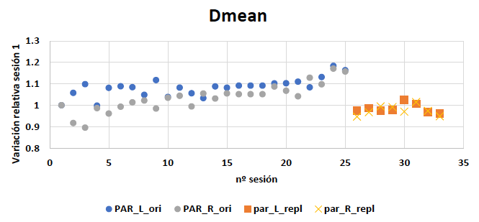
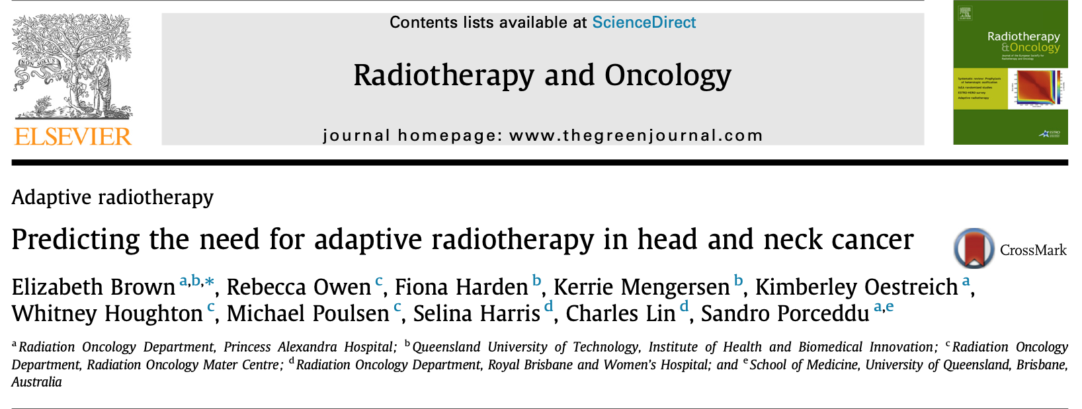
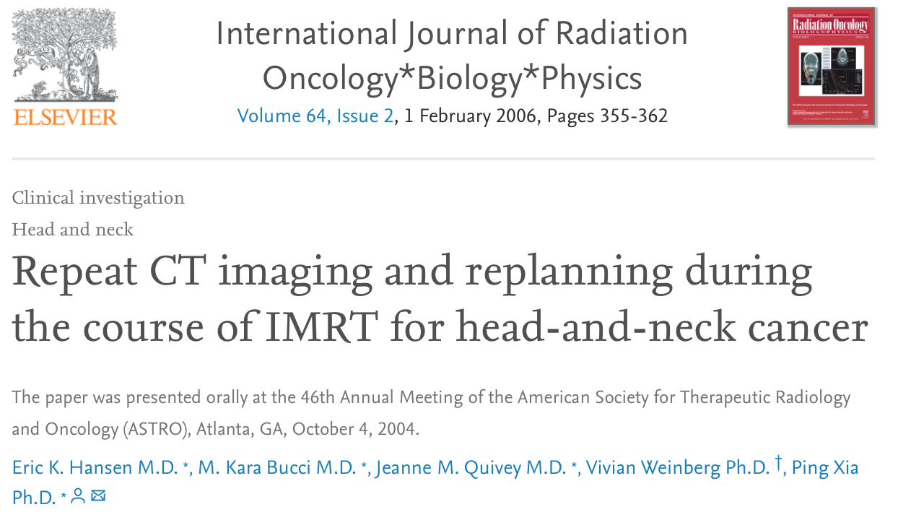
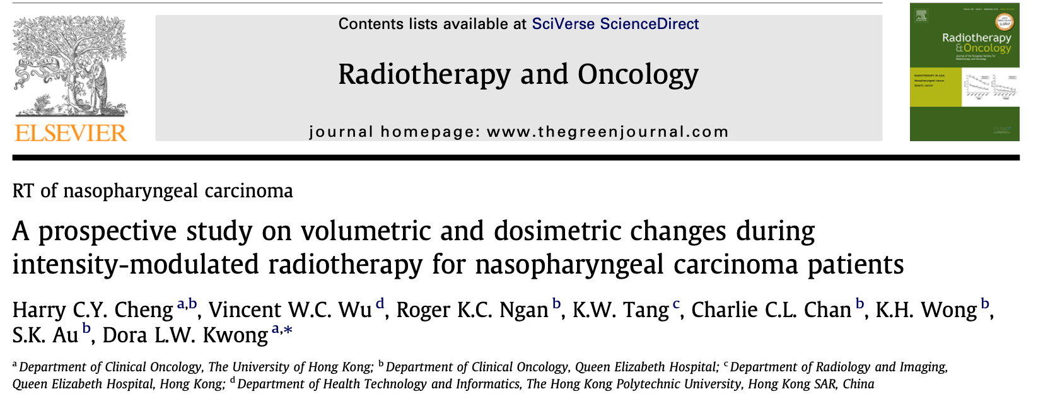
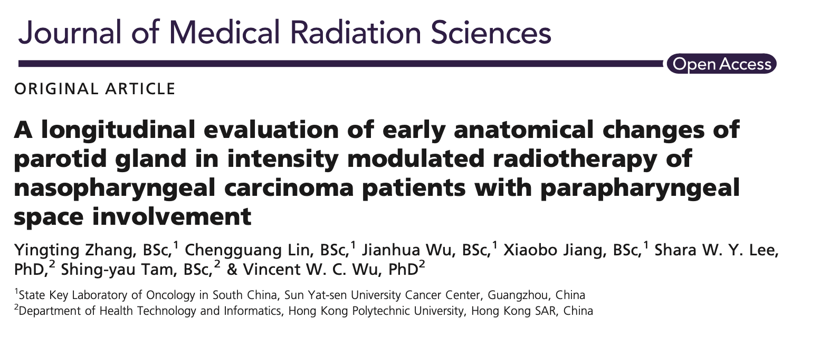
DISCUSIÓN
13/15
Cheng
E Brown
Zhang
Hansen

Slide 17
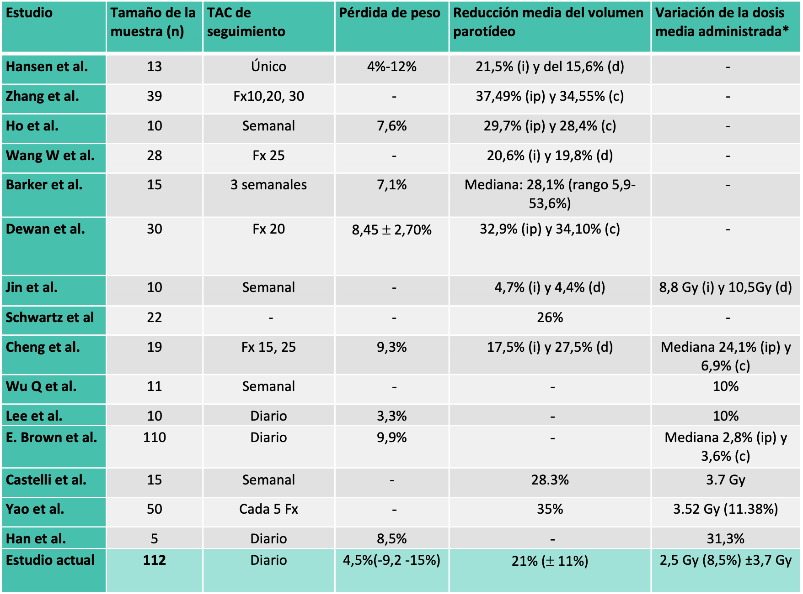
DISCUSIÓN
1.4Gy (4,6%)
14/15
Cheng
E Brown
Zhang
Hansen

Slide 18
CONCLUSIÓN
Cambios significativos en el volumen de las glándulas parotídeas a lo largo del tratamiento de radioterapia. Dichos cambios suceden en las de manera precoz… primeras semanas y posteriormente se estabilizan.
Alta correlación entre la dosis recibida por la parótida y la reducción de su volumen.
Dosis realmente administrada es 4,6% mayor que la originalmente planificada.
Debe considerarse la replanificación temprana durante el tratamiento, antes de alcanzar una media de 27-28Gy
15/15

Slide 19



GRACIAS POR VUESTRA ATENCIÓN
AGRADECIMIENTO al SERVICIO de FISICA MEDICA:
Jose Fernando Pérez Azorín y Roberto Ortiz de Zarate
Contacto: Jon.cacicedofernandezbobadilla@osakidetza.eus
Cheng
E Brown
Zhang
Hansen
Notes:
Comparison of dosimetric impact between patients who only had a re-CT and those selected for replanning (prior to calculation of the replan), showed that replanned patients had a significantly greater ipsilateral parotid gland dose (p = 0.02)

